Slide 1
Comment trouver de l’information sur le marché du travail
Présentation au RDÉE Canada
par Ingrid Ledrou
Division de l ’Information sur le marché du travail
Emploi et développement social Canada
2 mars 2022

Slide 2
Explorer l’information sur le marché du travail
Les unités d'information sur le marché du travail (IMT) d'Emploi et Développement social Canada et de Service Canada fournissent de l'information sur le marché du travail par l'entremise de produits et de services disponibles sur le site Web du Guichet emplois (https://www.guichetemplois.gc.ca/accueil).
Les produits de I’IMT comprennent:
Nouvelles du marché du travail : Nouvelles reliées au marché du travail recueillies de plusieurs sources.
Bulletins du marché du travail : Analyses mensuelles, semestrielles et annuelles des développements statistiques.
Scan environnemental : Un survol des tendances économiques clés qui affectent le marché du travail local.
Profils sectoriels : Analyse des développements du marché du travail et des perspectives dans des industries clés.
Perspectives d’emploi : Perspectives d’emploi de 3 ans à des niveaux de géographie divers.
Salaires : Estimations de salaires représentatifs pour toutes les professions aux niveaux national, provincial et local.

Slide 3
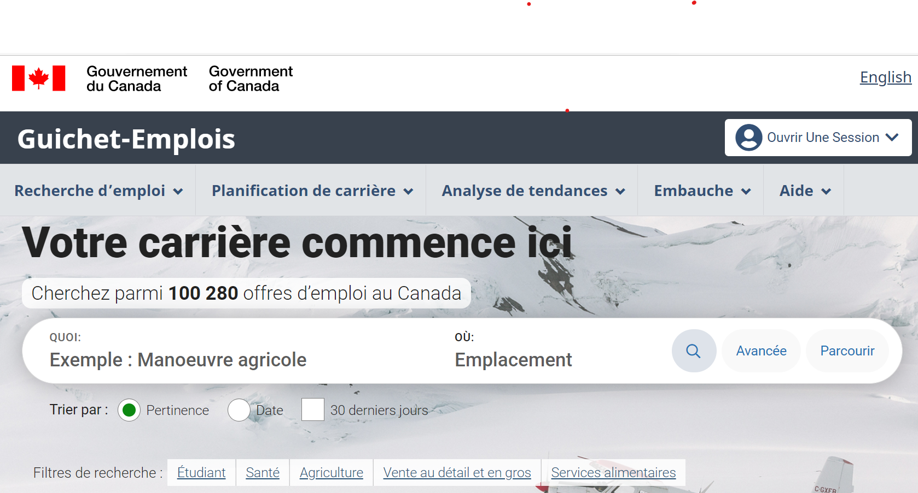
Allez sur la page principale de Guichet-Emplois
Guichet-Emplois (guichetemplois.gc.ca)

Slide 4
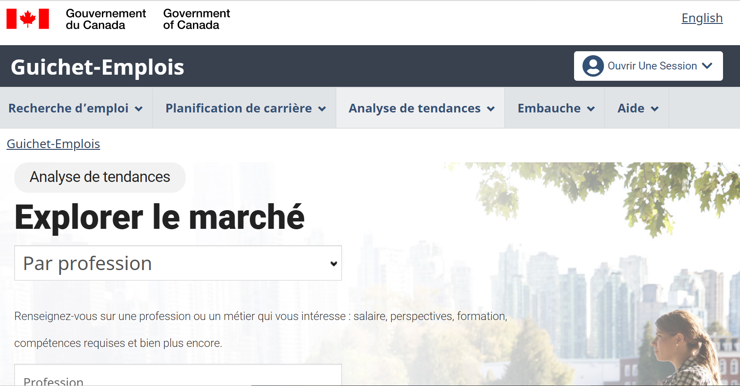
Explorer le marché du travail

Slide 5
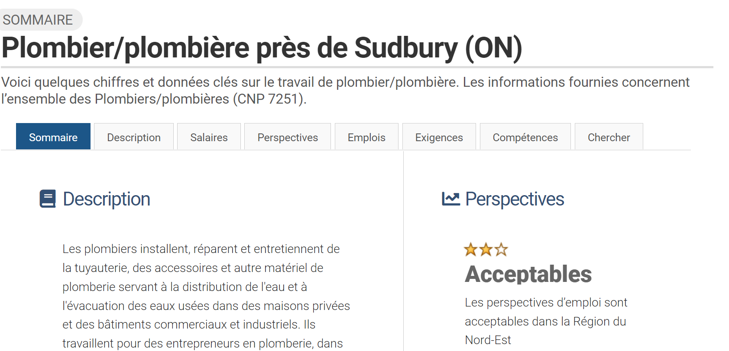
Explorer le marché du travail – exemple du plombier

Slide 6
Que sont les perspectives d’emploi sur trois ans ?
Elles évaluent si les perspectives d’emploi pour les trois prochaines années pour une profession dans une région spécifique sont bonnes — , acceptables — ou limitées — . Les cotes montrent comment une profession est comparable aux autres dans la province en question, alors que le texte offre une explication détaillée.
Le texte offre des éléments supplémentaires pour expliquer la situation de la profession dans la région en question, en particulier le nombre de personnes exerçant cette profession, le nombre de travailleurs à temps plein par rapport au nombre de travailleurs à temps partiel ou les industries en dit ceci la profession est exercée.
Les perspectives d’emploi ne permettent pas de mesurer s’il y a une pénurie de main-d’œuvre dans une profession donnée pour une région particulière, mais elles fournissent de l’information sur les chances de trouver un emploi.

Slide 7
Comment les perspectives d’emploi sur trois ans sont-elles élaborées ?
Les perspectives d’emploi sur trois ans reposent sur un modèle économique avancé qui analyse les données et génère des prévisions concernant l’emploi. Ces dernières sont produites pour chacune des régions économiques, provinces et territoires.
À l’aide des données disponibles dans toutes les régions, des techniques statistiques et des connaissances des spécialistes du marché du travail, le modèle arrive à prédire l’évolution probable du marché du travail sur trois ans et à expliquer ce que cela signifie pour l’emploi.
Les sources principales d’information utilisées dans l’élaboration des perspectives d’emploi comprennent, sans toutefois s’y limiter, les suivantes :
• Le Recensement (Statistique Canada);
• L’Enquête sur la population active (Statistique Canada);
• Les données administratives sur l’Assurance-emploi (Emploi et Développement social Canada);
• Le Conference Board du Canada et d’autres organismes;
• Les nouvelles sur le marché du travail de partout au Canada.

Slide 8
Comment les salaires sont-ils déterminés pour toutes les professions?
Les salaires sont déterminés à l’aide d’une méthode élaborée conjointement par Emploi et développement social Canada et Statistique Canada. D’autres intervenants, tels que les gouvernements provinciaux et territoriaux, les autres ministères fédéraux et des organismes externes, sont consultés lors du processus de validation.
Les salaires sont déterminés pour chacune des 500 professions de la Classification nationale des professions, au niveau national, provincial, territorial et des régions économiques.
Pour la plupart des professions, les salaires bas, médian et haut sont affichés sur Guichet-Emplois.
Les salaires sont présentés selon le taux de salaire horaire pour une profession. Cependant, le salaire peut être présenté en tant que salaire annuel pour certaines professions;
La médiane est utilisée comme indicateur du salaire typique pour chaque profession.
La principale source pour déterminer les salaires est l’Enquête sur la population active de Statistique Canada. Lorsque les données de l’Enquête sur la population active ne sont pas disponibles, d’autres sources sont considérées, incluant :
les données de programmes d’Emploi et développement social Canada, comme les données d’enquête du programme de l’Assurance-emploi
le Recensement

Slide 9
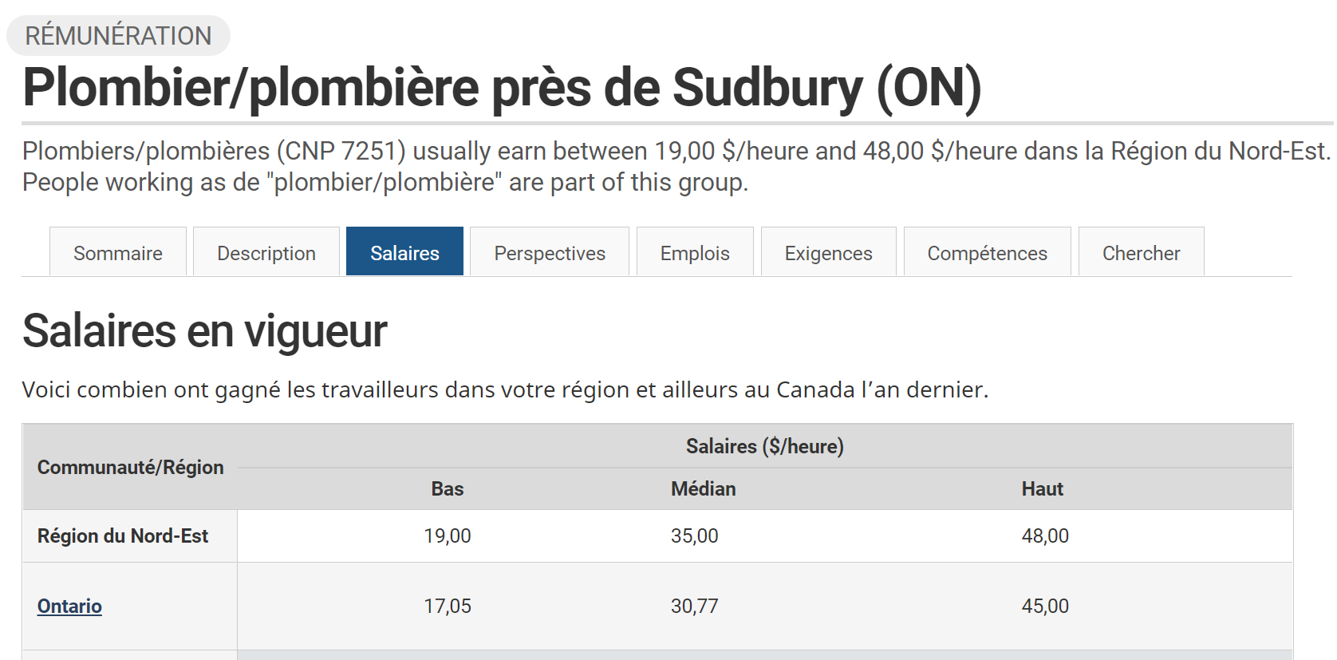
Importance des salaires

Slide 10
Explorer les différentes analyses provinciales et régionales pour comprendre les tendances locales:
Rapport spécial sur la COVID
Nouvelles locales du marché du travail
Bulletins mensuels
Profils sectoriels
Analyses économiques

Slide 12
LE PROGRAMME DE RECONNAISSANCE DES TITRES DE COMPÉTENCES ÉTRANGERS

Slide 13
LE PROGRAMME DE RECONNAISSANCE DES TITRES DE COMPÉTENCES ÉTRANGERS (PRTCE)
Objectif :
Faciliter l’intégration des nouveaux arrivants qualifiés au marché du travail.
Le PRTCE appuie les nouveaux arrivants qualifiés par le truchement de trois volets
1. Systèmes de reconnaissance des titres de compétences
2. Prêts pour la RTCE
3. Mesures d’aide à l’emploi

Slide 14
1. Systèmes de reconnaissance des titres de compétences
Octroyer du financement aux provinces et territoires et aux organismes de réglementation pour des projets visant à simplifier et à harmoniser les processus de RTCE
EXEMPLE: ARCHITECTES
Financement pour rationaliser le processus de RTCE:
Élaborer le programme « Architectes de l’étranger ayant une vaste expérience »:
Les candidats au programme se soumettent à une autoévaluation en ligne, à un examen par un comité et à une entrevue avec des architectes diplômés.
Le programme a réduit le délai d’obtention d’une licence canadienne (soit environ 12 mois au lieu de plusieurs années) et a harmonisé l’approche à l’échelle du pays.

Slide 15
2. Prêts pour la RTCE
Aider 2 000 nouveaux arrivants qualifiés chaque année à assumer les coûts liés à la reconnaissance de leurs titres de compétences (p. ex. les dépenses liées aux examens, à la formation, au déplacement et au perfectionnement des compétences) et/ou à s’orienter dans les processus de reconnaissance.
Aider les nouveaux arrivants à établir leurs antécédents en matière de crédit.
EDSC
Organisme au service des immigrants (11)
Collabore avec institution financière
Recommande de nouveaux arrivants pour les prêts
Institution financière
Financement pour prêts RTCE
Services de soutien
Sélection des participants
Conseils sur le processus de RTCE, les carrières alternatives et la gestion des finances personnelles
Prêts et remboursement
Prêt maximal de 15 000 $

Slide 16
3. Mesures d’aide à l’emploi
Projets pilotes sur l’expérience de travail au Canada
6 Projets pilotes de deux ans pour aider 1 200 nouveaux arrivants qualifiés à acquérir leur première expérience de travail au Canada.
Ces projets pilotes aideront à la recherche sur l’efficacité des formations d’intégration en milieu de travail, des stages rémunérés, des subventions à l’embauche, du mentorat et de la mobilisation des employeurs.
Selon les résultats des projets pilotes, les mesures les plus efficaces pourraient être transposées à l’échelle nationale.
Exemple de projet sur l’expérience de travail au Canada
Financement octroyé à la Société Économique de l’Ontario pour :
Évaluer l’impact du mentorat en milieu de travail par un autre nouvel immigrant ou un collègue plus expérimenté ;
Stages de quatre mois en entreprise par candidat.

Slide 17
Comment est-ce que je peux obtenir plus d’information ?
Pour plus de renseignements sur l'information sur le marché du travail, veuillez communiquer avec la Division des données, méthodes et analyse du marché du travail par courriel à l'adresse générique suivante:
NC-LMI-IMT-GD@hrsdc-rhdcc.gc.ca
Pour plus d'informations sur le programme de reconnaissance des titres de compétences étrangers, veuillez communiquer par courriel à l'adresse générique suivante:
NC-MMO-LM-GD@hrsdc-rhdcc.gc.ca

